Slide 1
使用U-Net解決 正子斷層掃描動態模糊問題
107051566 林昱辰 (電機三B)
107501557 劉孟涵 (電機三B)
指導教授：蔡章仁
組別：應用組
編號：50
中央電機-嵌入式系統應用專題

Slide 2
大綱
研究動機
腦部類澱粉蛋白正子造影 (amyloid PET)
研究方法
評估指標
結論

Slide 3
研究動機
腦部類澱粉蛋白正子造影(Amyloid PET)是診斷阿茲海默症(AD)的依據之一，但其造影過程長達70分鐘且罹患AD的病人容易在造影過程中晃動造成影像模糊；尤其作為診斷AD依據的重要造影片段第50~70分鐘，甚至因而無法作為診斷依據，所以希望以第50~55分鐘的影像預測出第50~70分鐘的降噪影像。

Slide 4
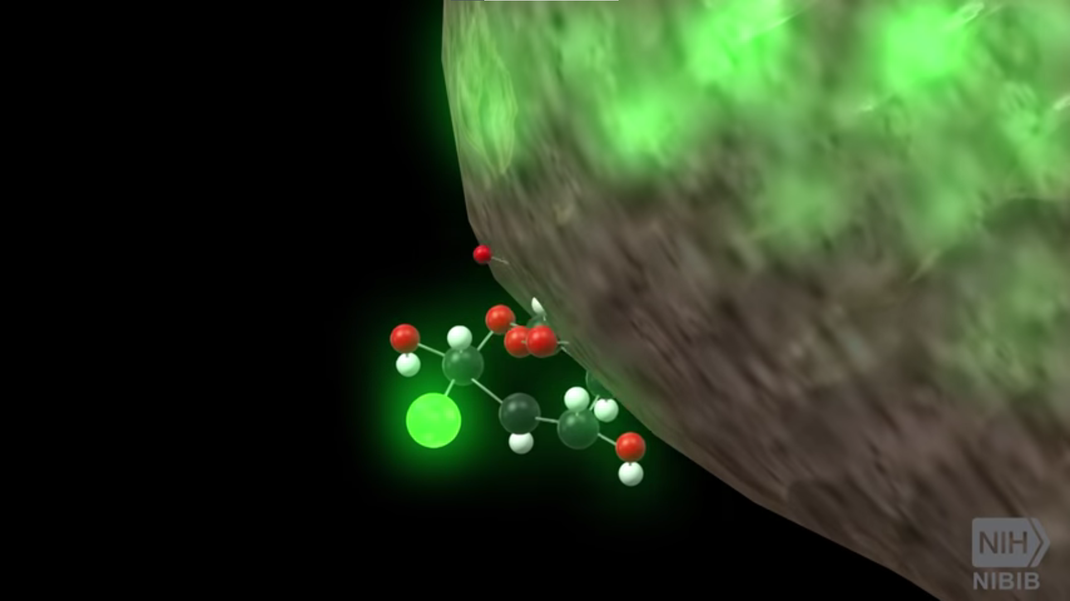
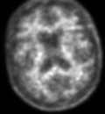
首先，什麼是amyloid PET?
正子掃描(PET)步驟：
注射半衰期短的放射性顯影劑進入體內
顯影劑附著在要觀察的目標(類澱粉蛋白)
顯影劑經歷正電子放射衰變，釋放正電子
釋放的正電子與體內電子遭遇，產生成對的光子，射向背對背的方向
儀器捕捉成對光子，回推顯影劑位置
類澱粉蛋白
顯影劑
圖一、附著在目標之放射性顯影劑
圖二、成像範例(較亮區域為顯影劑位置)

Slide 5
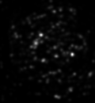
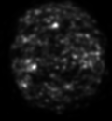
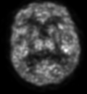
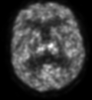
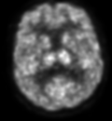
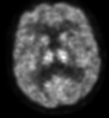
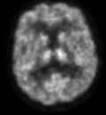
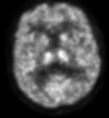
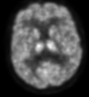
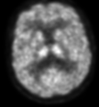
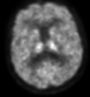
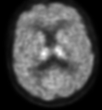
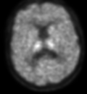
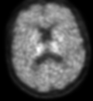
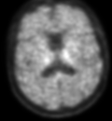
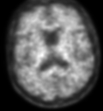
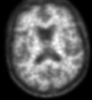
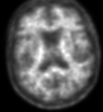
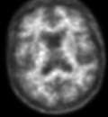
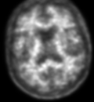
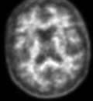
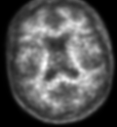
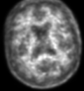
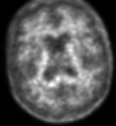
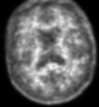
一組影像包含26個time frame，我們只使用23th ~26th frame
1st
2nd
3rd
4th
5th
6th
7th
8th
9th
10th
11th
12th
13th
14th
15th
16th
17th
18th
19th
20th
21st
22nd
23rd
24th
25th
26th
(50th ~70th minutes)

Slide 6
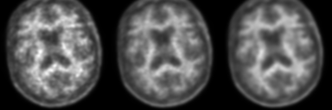
醫師診斷的影像為
23rd ~26th frame 的平均
Average of 23rd~26th
23rd
24th
25th
26th
50~55 + 55~60 + 60~65 + 65~70
=
4
醫師診斷用影像

Slide 7
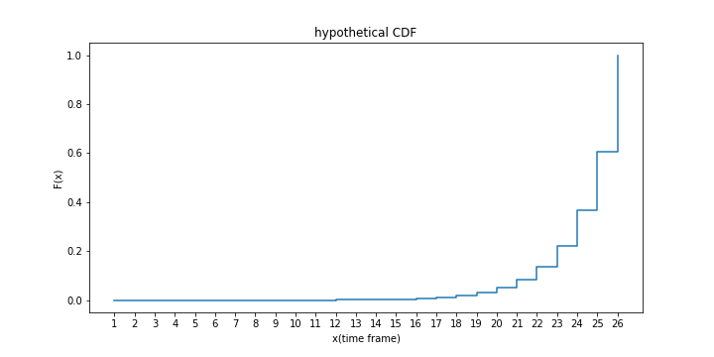
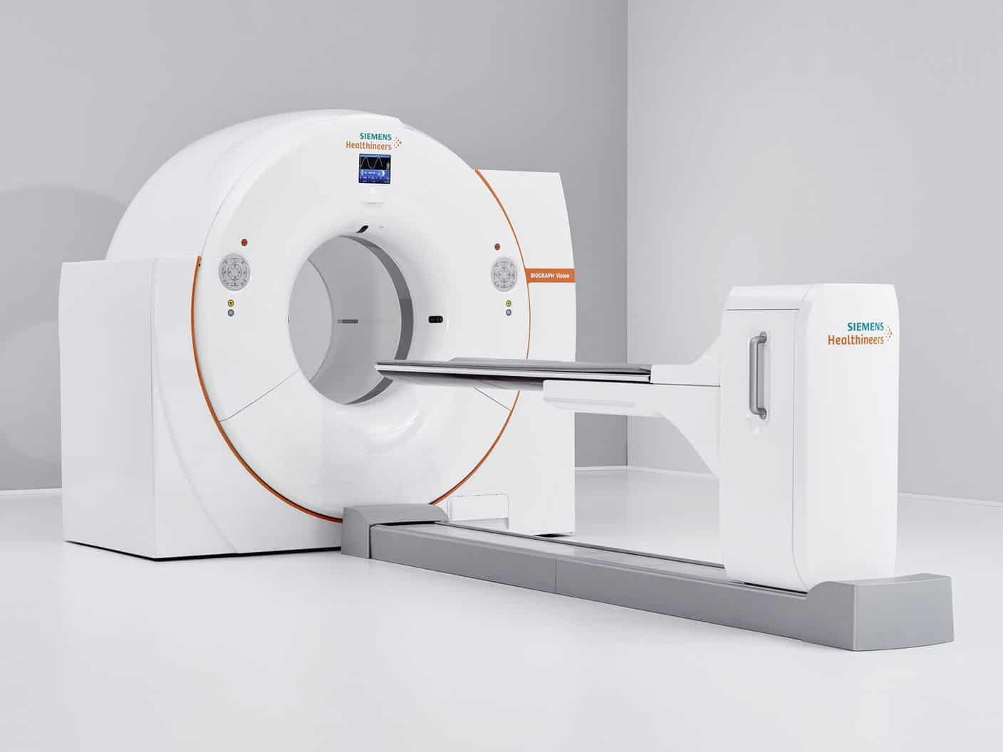
受試者要待在儀器中定格70分鐘
根據醫師經驗，造影越後期影像因為動態模糊而無法使用的機率越高
例如，假設照攝到24th frame (第55分鐘)的時候，受試者不停晃動，導致24th , 25th , 26th frame 都無法使用…
我已經躺一小時了，頭有點癢
圖一、根據醫師經驗假設受試者晃動的累積分布函數
圖二、受試者晃動的示意圖

Slide 8
本實驗假設只剩23rd frame可使用。
因為只剩23rd time frame，醫師能看的影像品質較23rd ~26th time frame的平均值差
23rd frame only
23rd
24th
25th
26th
50~55 + 55~60 + 60~65 + 65~70
=
1

Slide 9
目標：
輸入僅有的23rd frame，透過深度學習方法產生出品質相近於23rd ~26th frame 平均值的影像

Slide 10
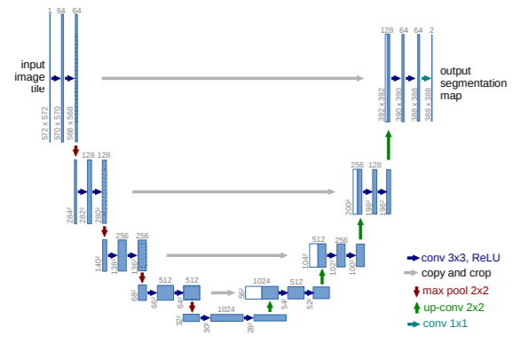
Image to image translation: U-Net
U-Net是現今眾多影像對影像轉換模型的基礎架構，其特點是末端upsample後的影像會和前端影像一起做convolution
圖一、U-Net架構
Source:
U-Net: Convolutional Networks for Biomedical Image Segmentation
Olaf Ronneberger, Philipp Fischer, Thomas Brox (2015)

Slide 11
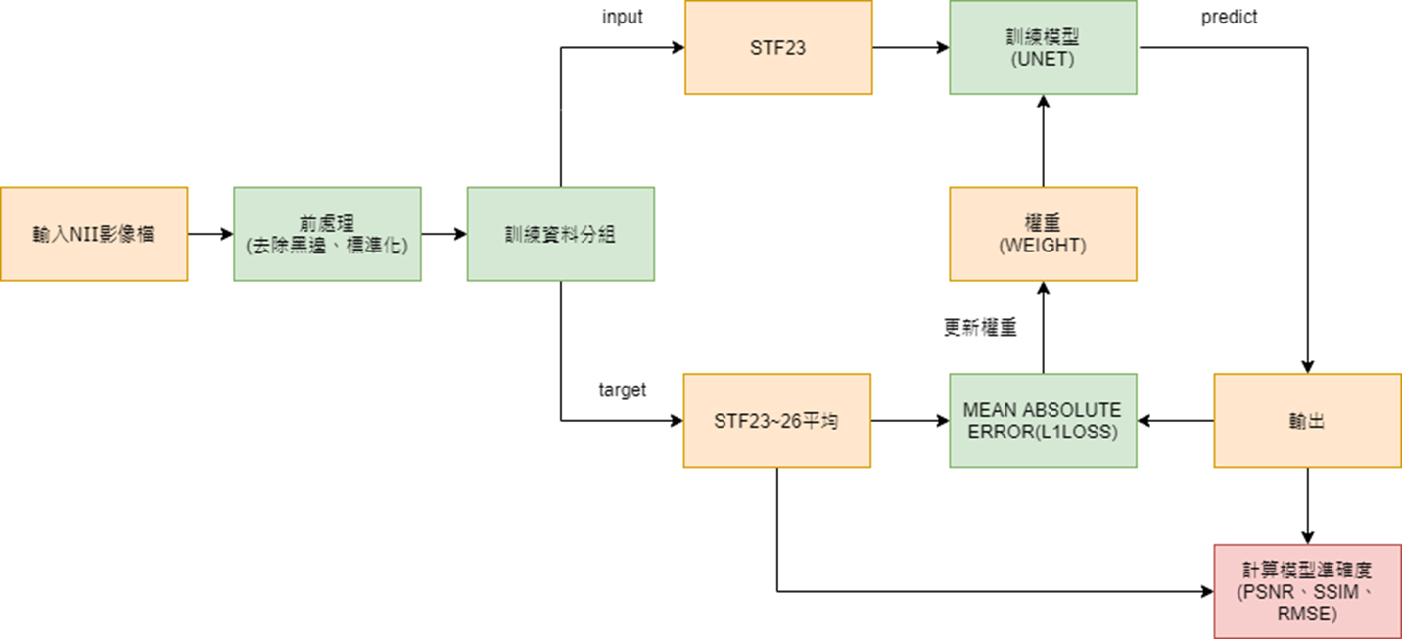
預測程式流程圖

Slide 12
U-Net第100 epoch合成範例
輸入
目標
由U-Net合成的
預測

Slide 13
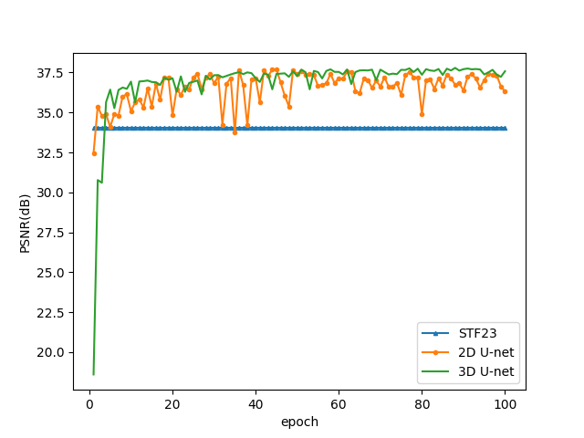
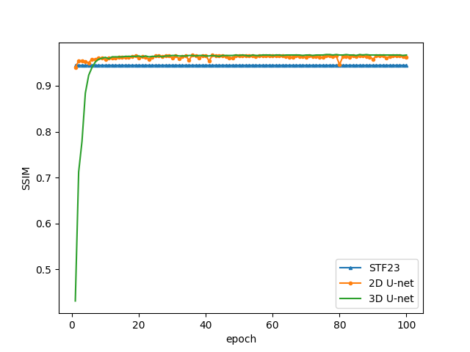
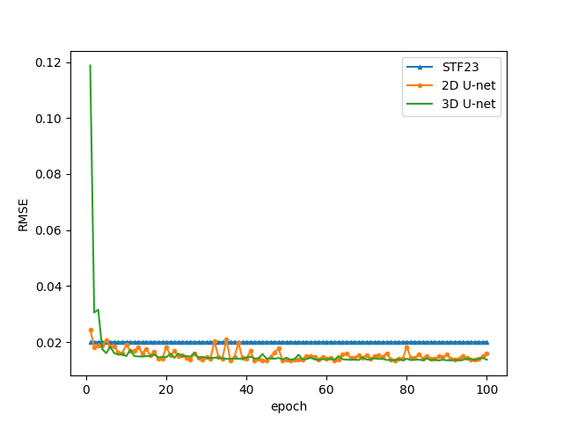
評估指標
所有預測-輸出相較輸入-輸出皆有獲得改善，可以從PSNR、SSIM、RMSE數值上得知
(藍線為輸入-輸出、橘線為2D U-Net 預測-輸出、綠線為3D U-Net 預測-輸出)
圖一、PSNR
圖二、SSIM
圖三、RMSE

Slide 14
結論
雖然2D U-Net相較3D U-Net少了z軸的資訊及明顯更少的可訓練參數，從上述實驗結果可以發現2D U-Net與3D U-Net在PSNR、SSIM、RMSE等數值上有相近的成果，但3D U-Net的數值相對穩定。
在實驗中我們測試卷積神經網路(CNN)以四分之一造影(第50~55分鐘)PET影像，合成完整造影(第50~70鐘)PET影像的能力。在此前提題下，當有部分造影缺失或損壞無法使用時，我們依然可以透過CNN模型合成出包含完整造影過程(第50~70分鐘)的PET影像。
因為2D與3D模型在PSNR、SSIM、RMSE等數值獲得相近的結果，往後的研究中使用2D或3D模型來訓練需要更進一步的評估。同樣重要的是實驗結果中的合成影像需要交由核醫科的專家來鑑定。

